Slide 1


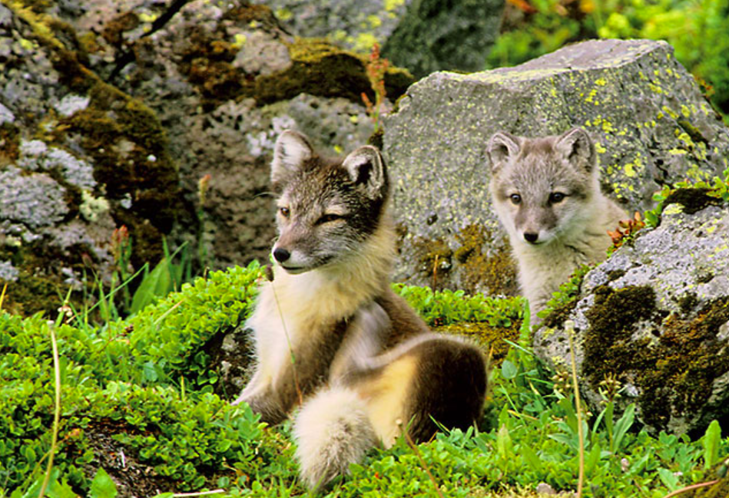
REFURINN

Slide 2
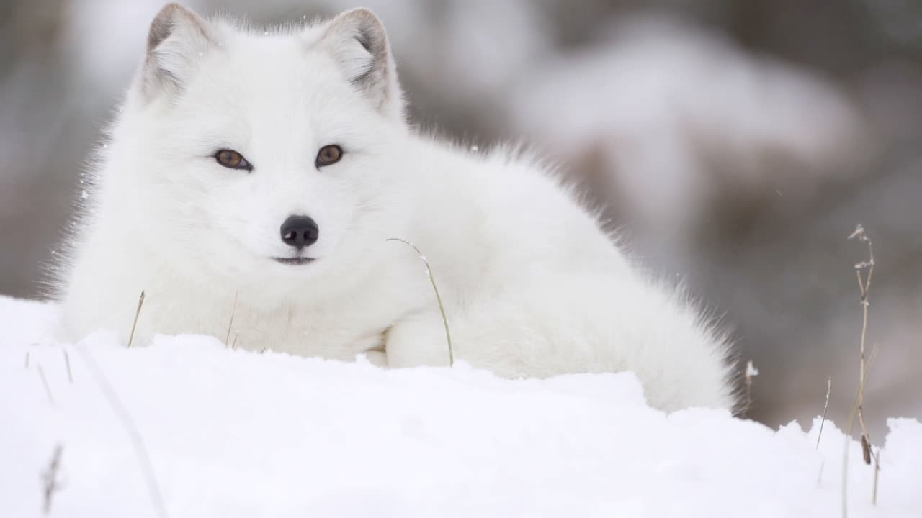
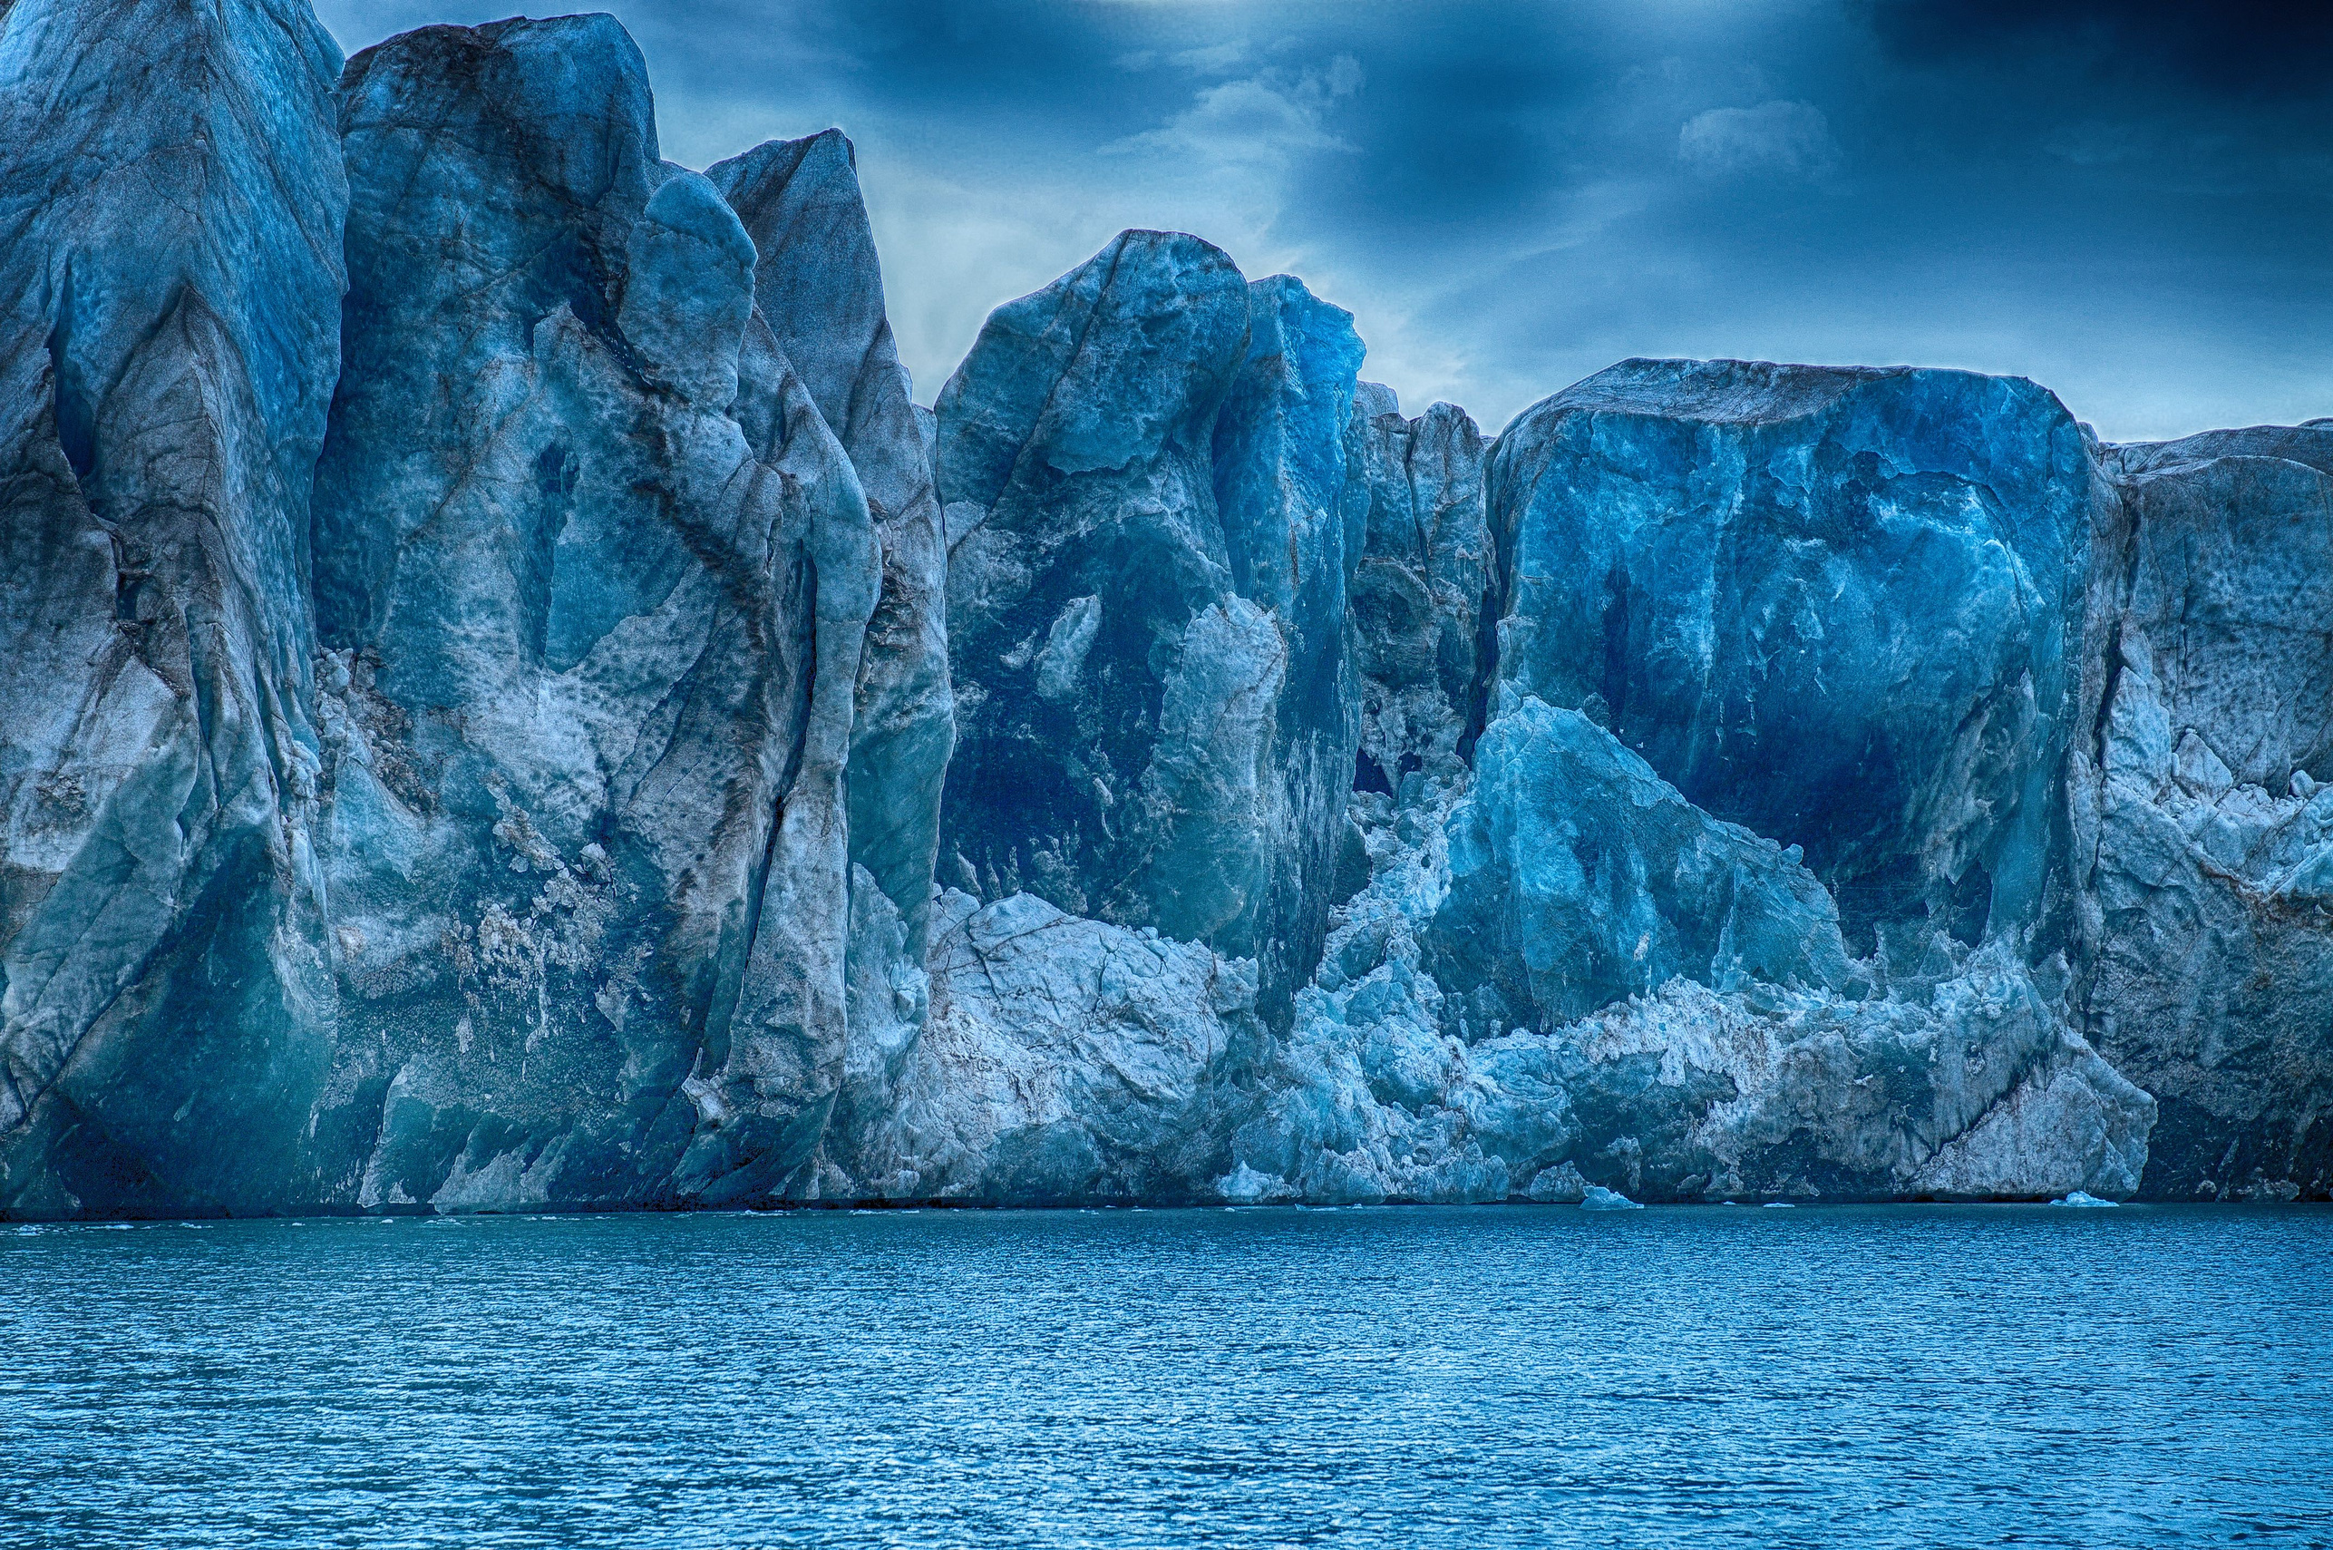

REFURINN
Refurinn er villt landspendýr og rándýr. Refurinn var eina landspendýrið sem landnámsmenn fundu þegar þeir komu til Íslands. Hingað hefur hann líklega komið með hafís frá Grænlandi.

Slide 3
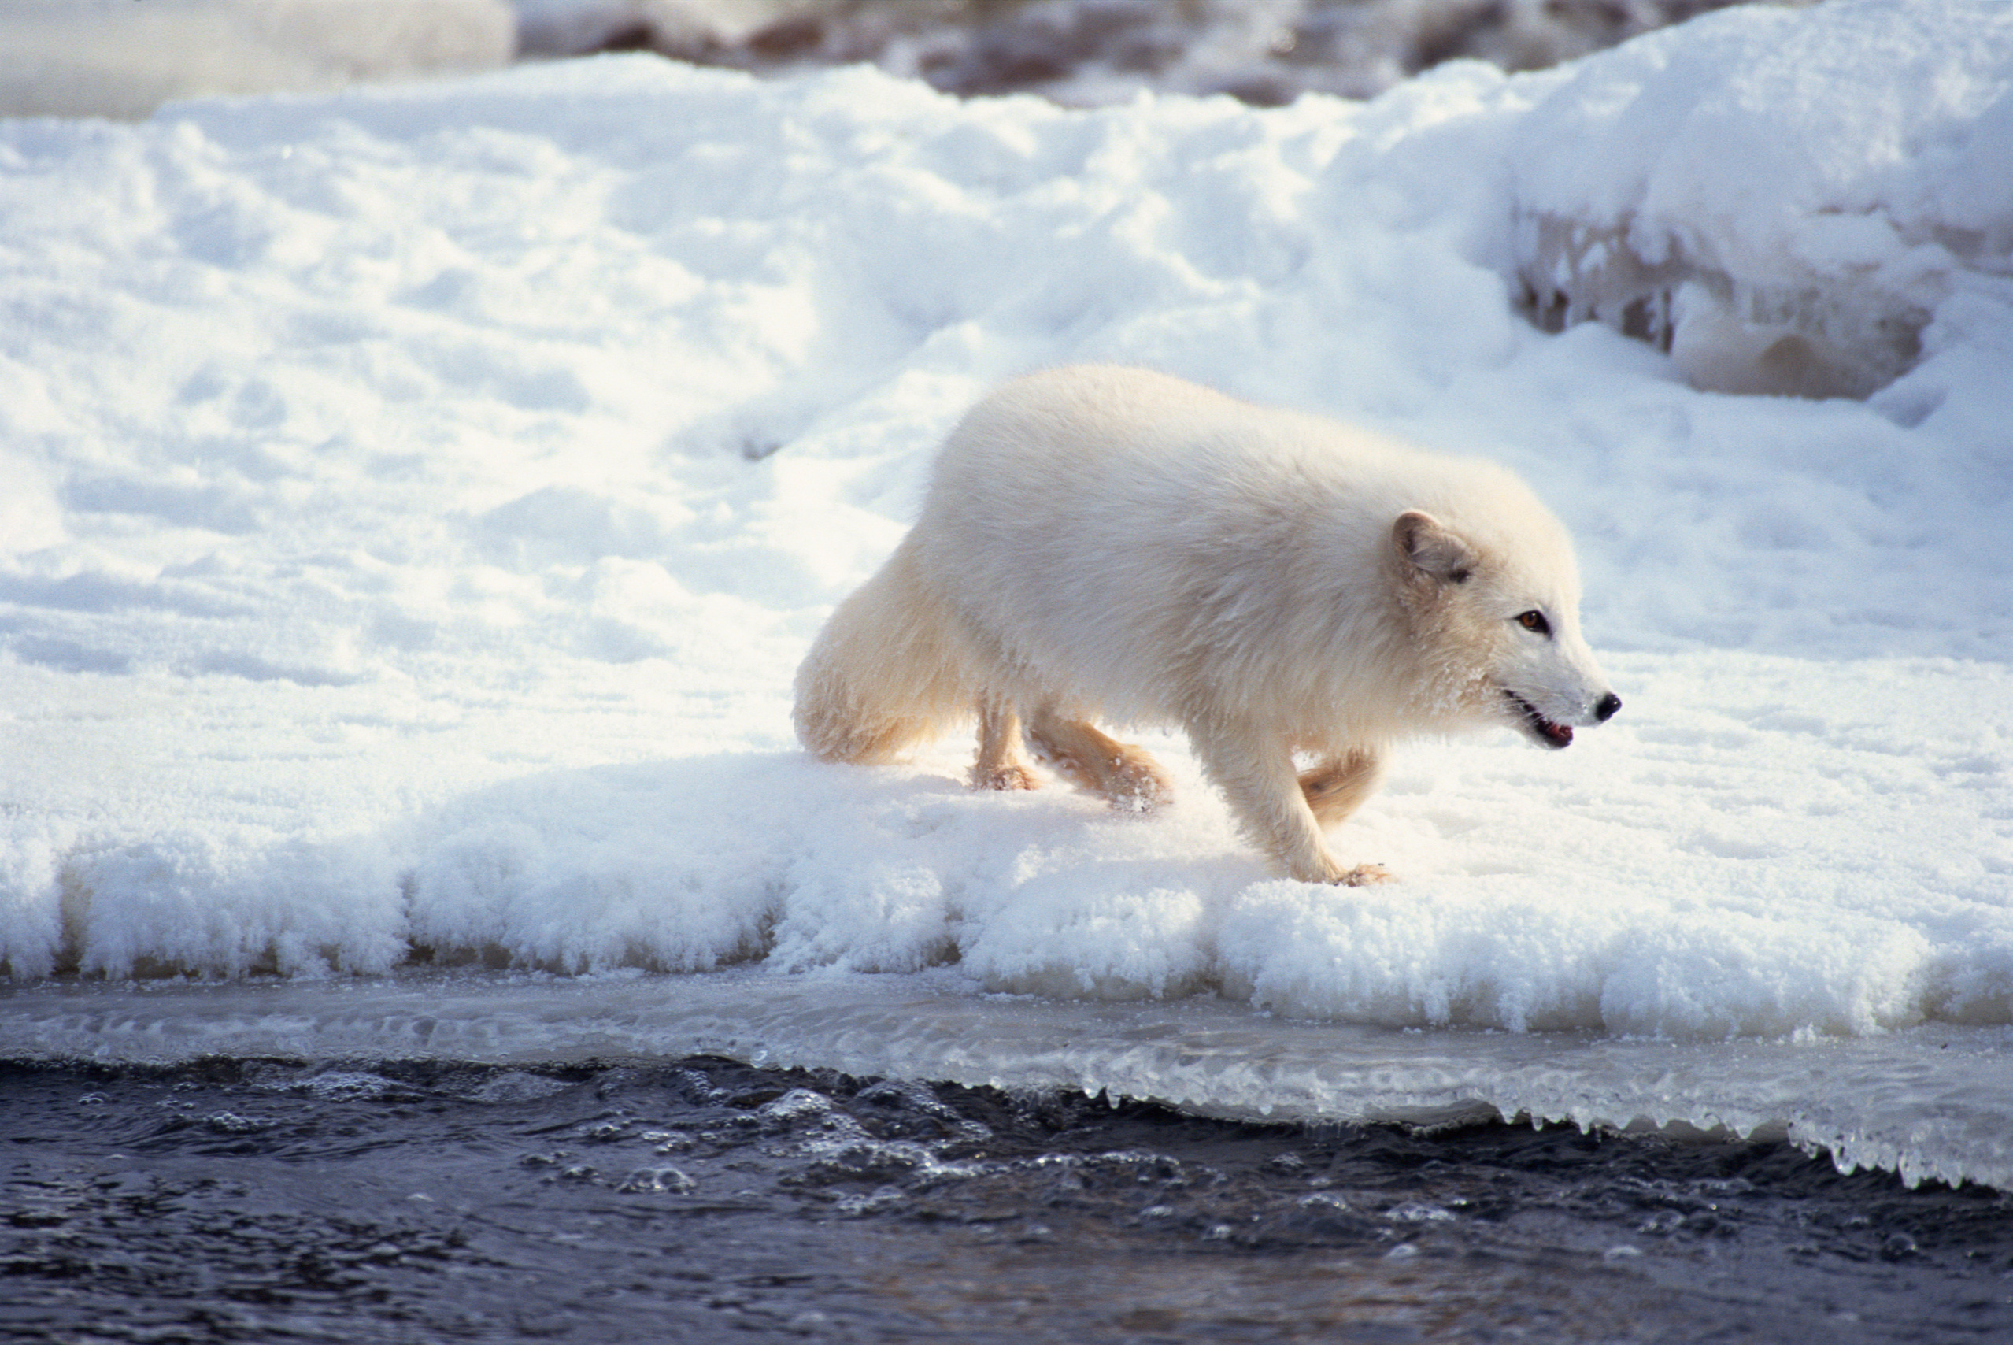
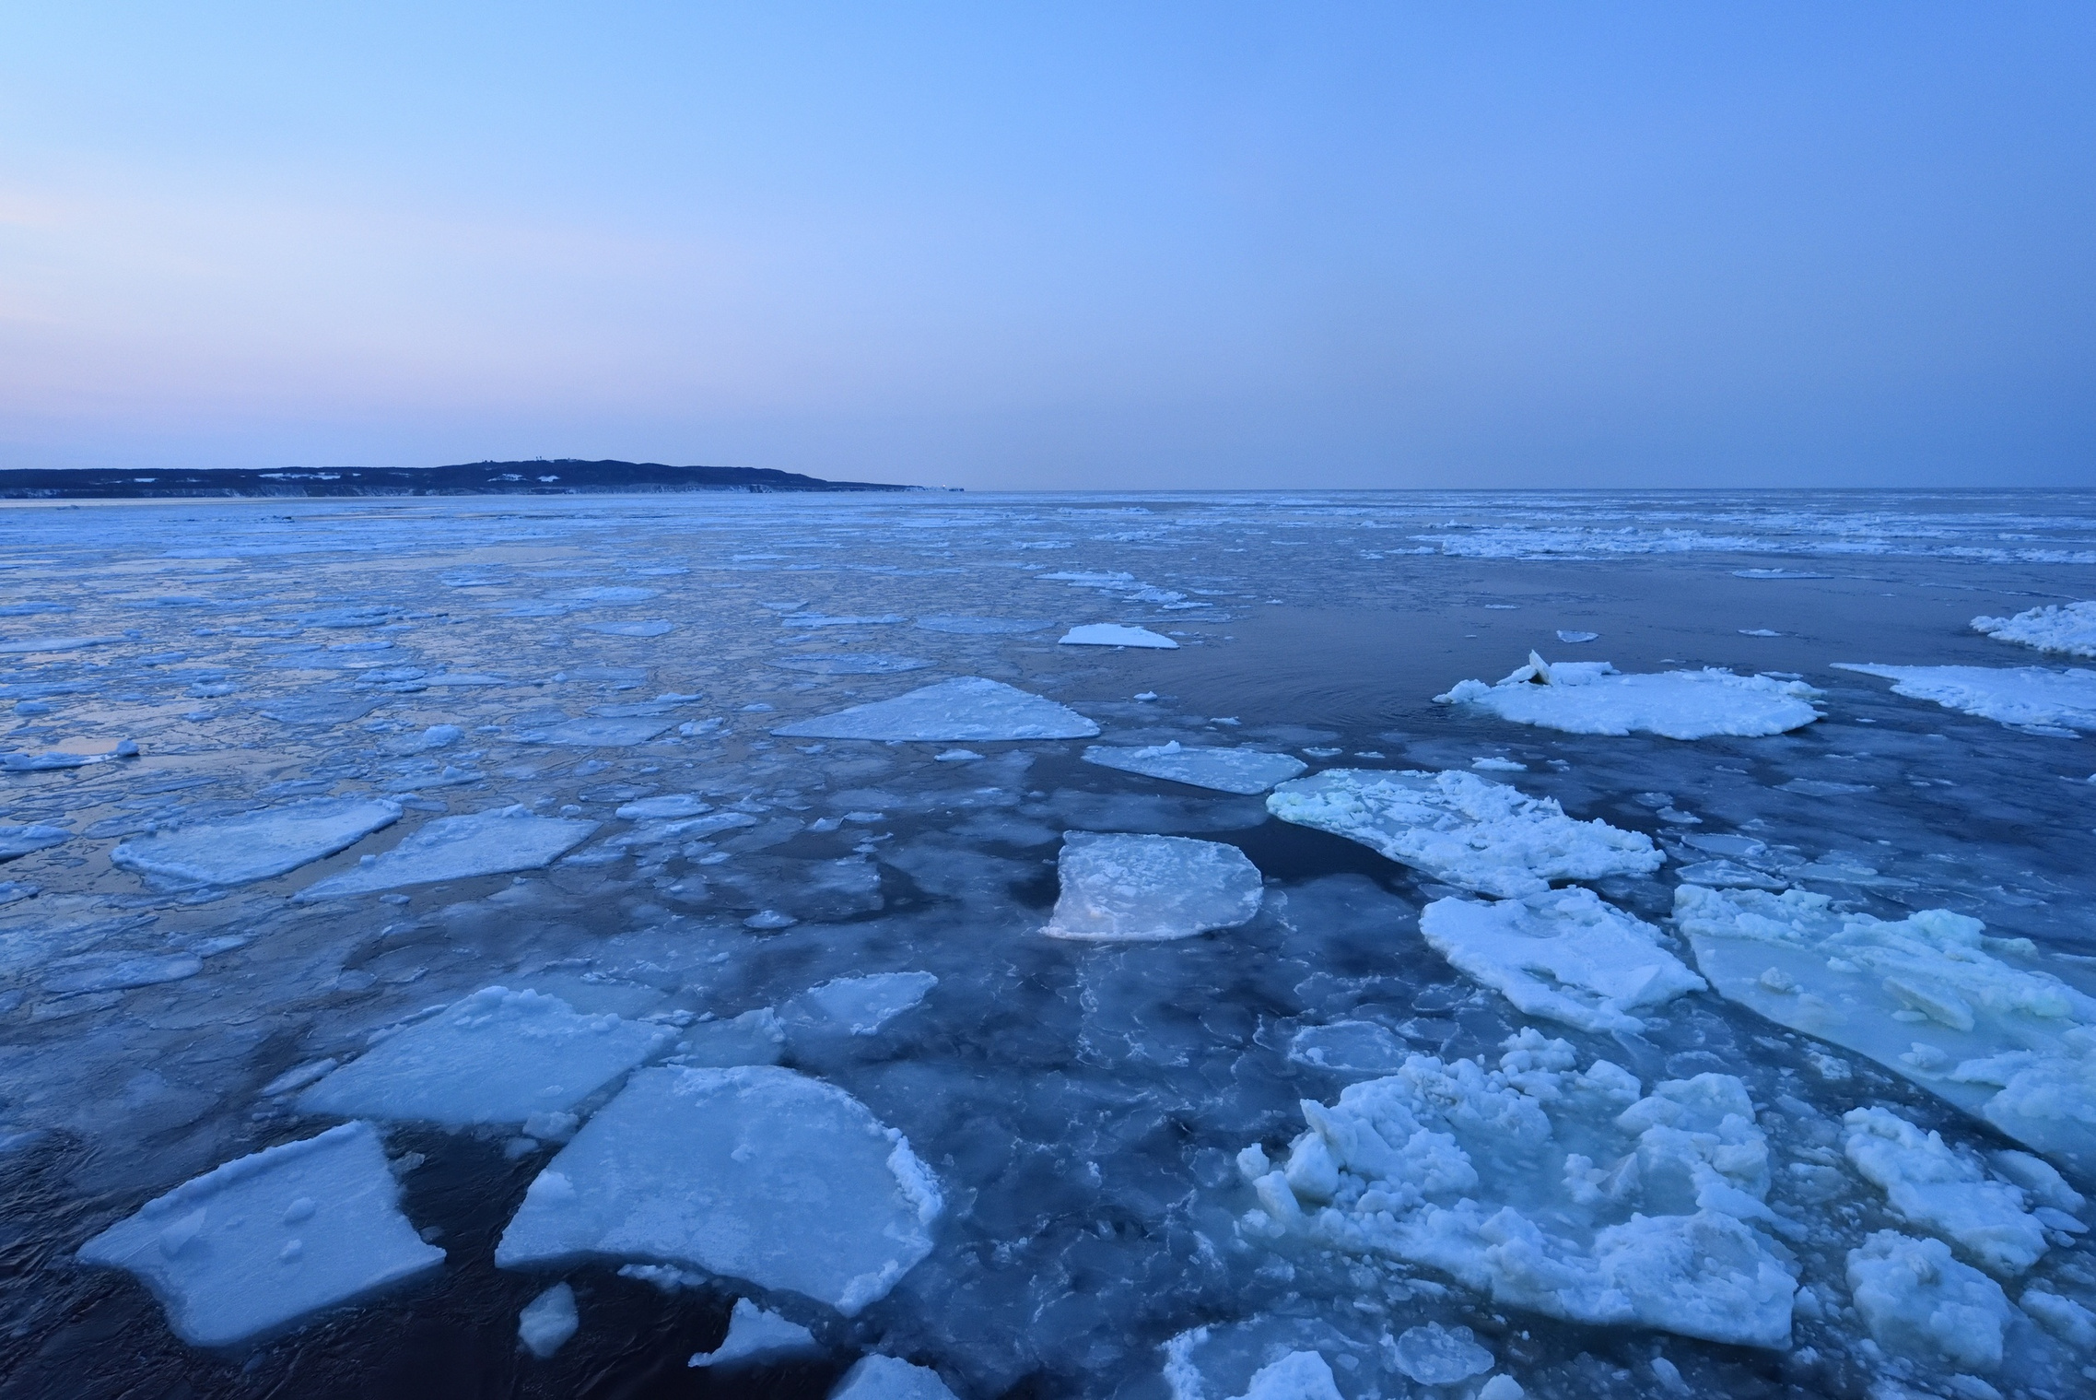
HEIMSKAUTSREFURINN
Íslenski refurinn er talinn hafa borist til Íslands með hafís fyrir meira en 10.000 árum. Hann telst til refategundar sem er útbreidd um öll lönd sem liggja að Íshafinu og kallast þar heimskautsrefur.

Slide 4
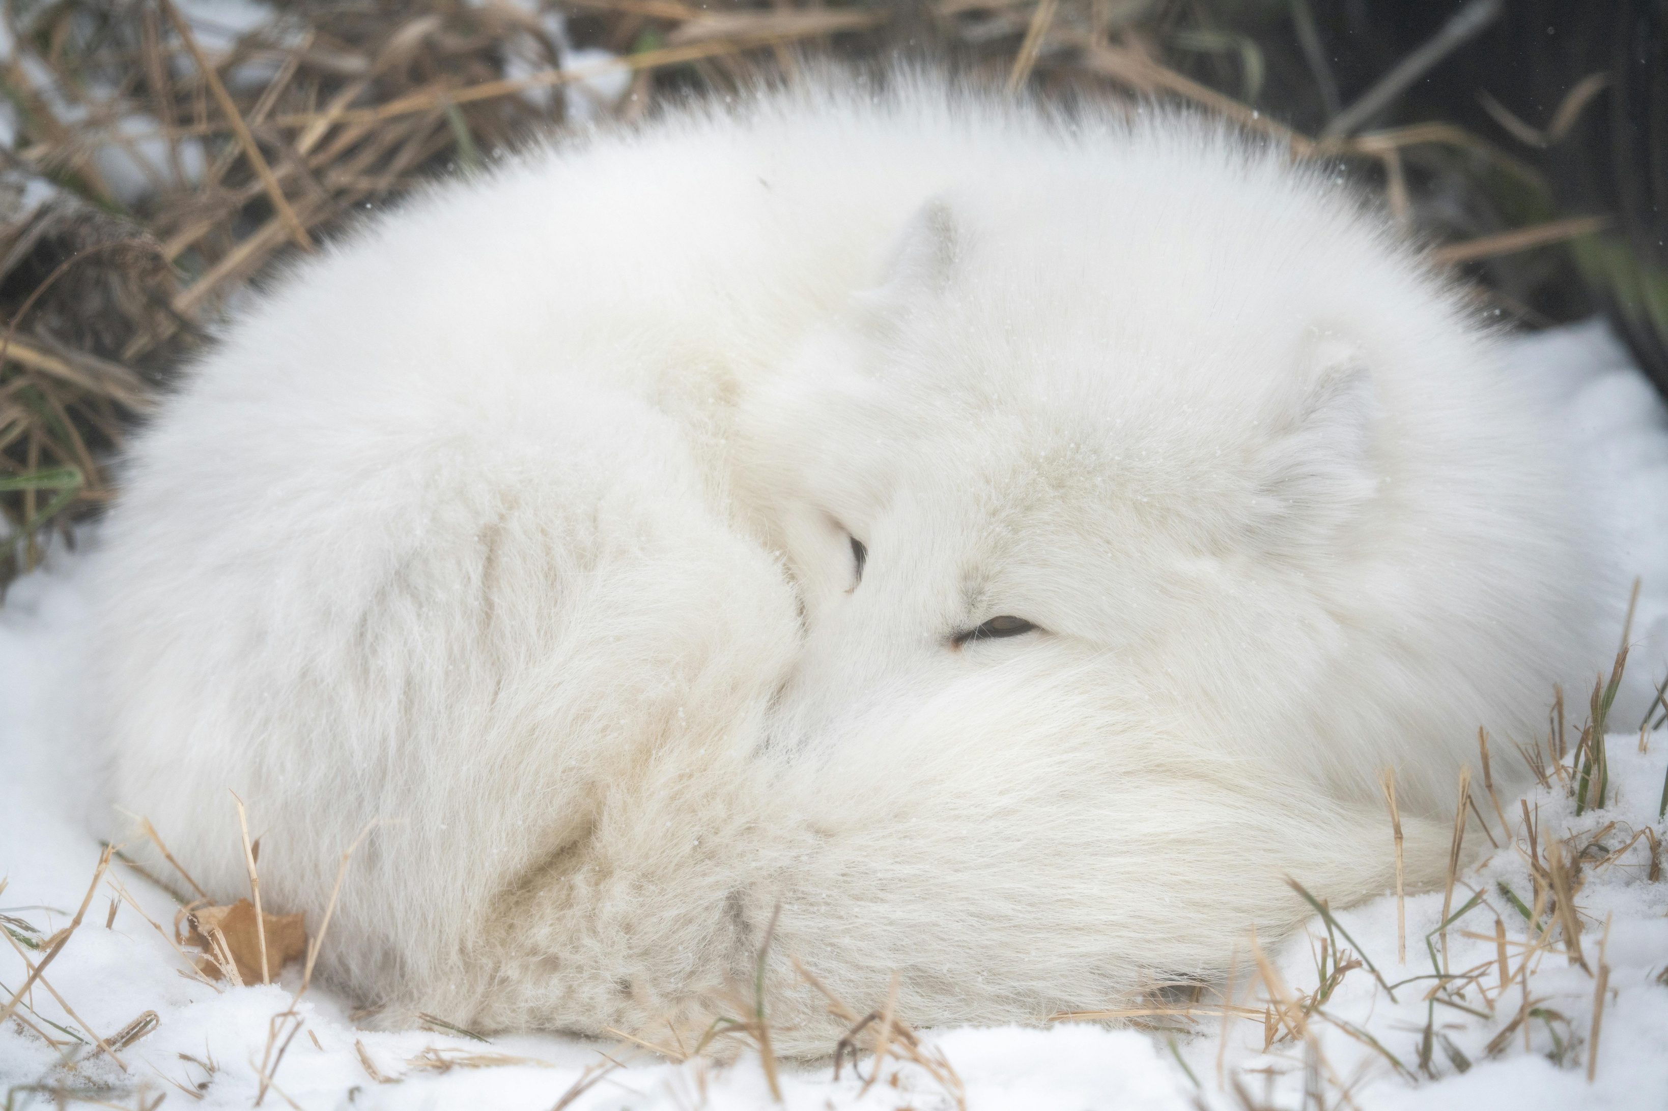
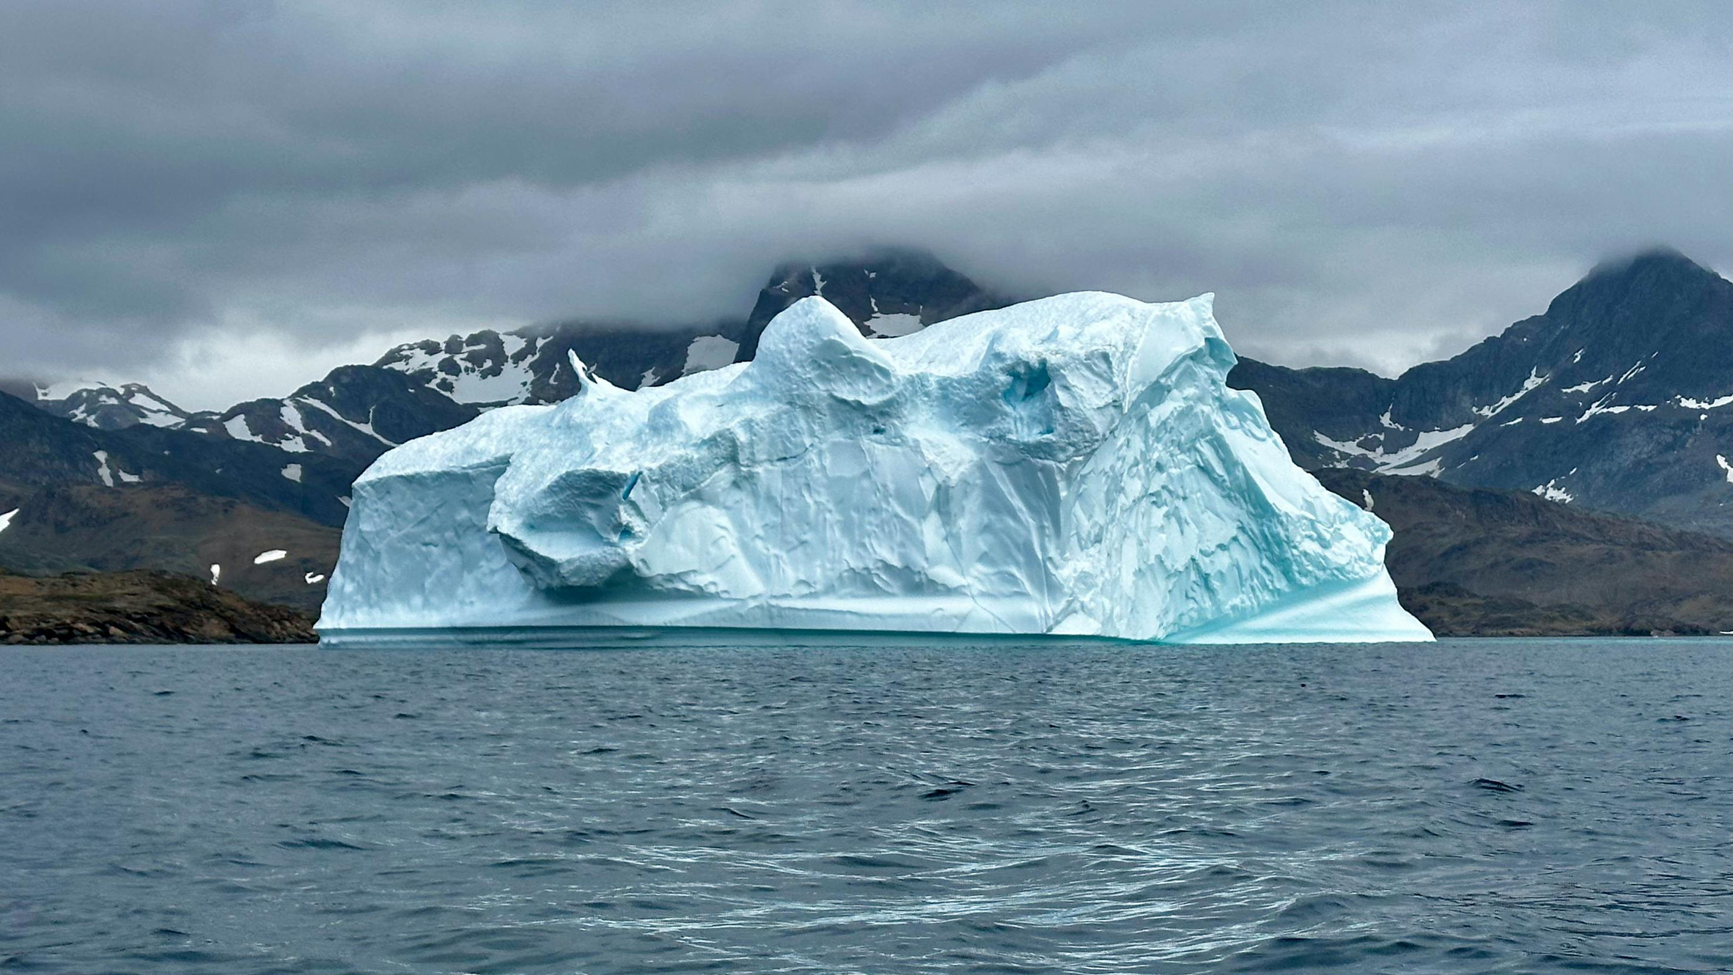
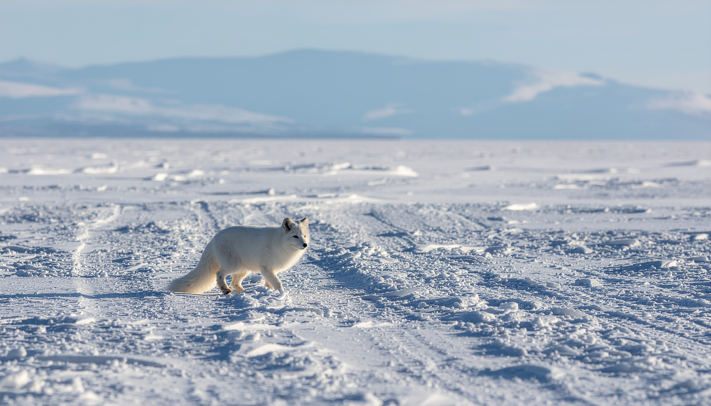
ÞÉTTUR FELDUR
Ekkert dýr hefur þéttari feld en heimskautsrefurinn og einangrun hans er svo góð að hann þolir allt að 70 gráðu frost í logni áður en hann fer að skjálfa sér til hita. Þegar refurinn sefur hringar hann skottið yfir leggi sína og trýni til að hlýja sér.

Slide 5
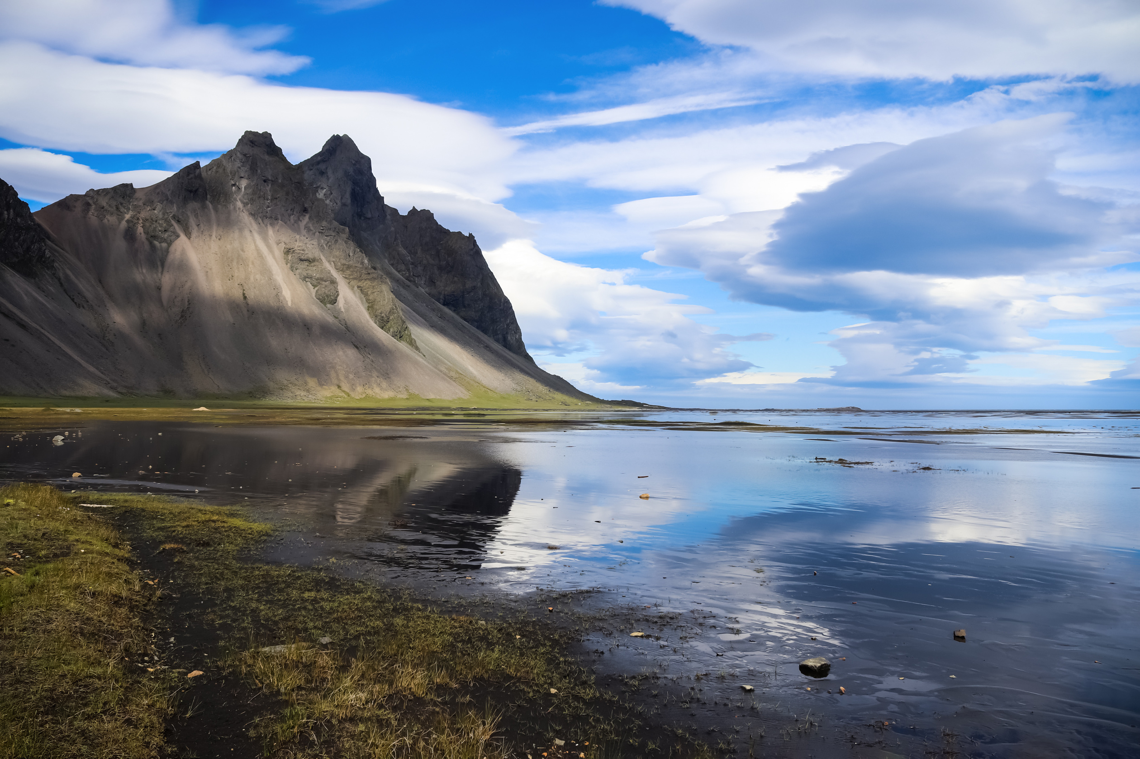
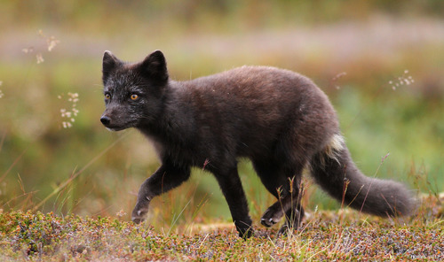
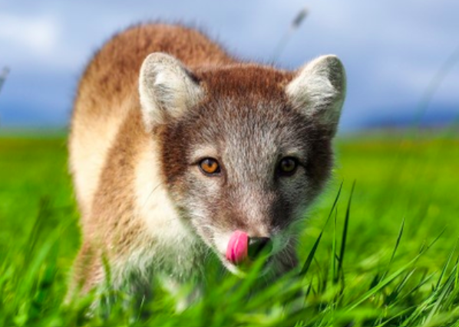
Refur er af hundaætt. Hann er skyldur hundum og úlfum. Hann er því frekar líkur hundum að útliti en miklu minni. Refurinn er 3–4 kg og 90 cm langur frá trýni og aftur á skottbrodd. En skottið sjálft er 30 cm langt og mjög þykkt.
FRÆNDUR HUNDA OG ÚLFA

Slide 6
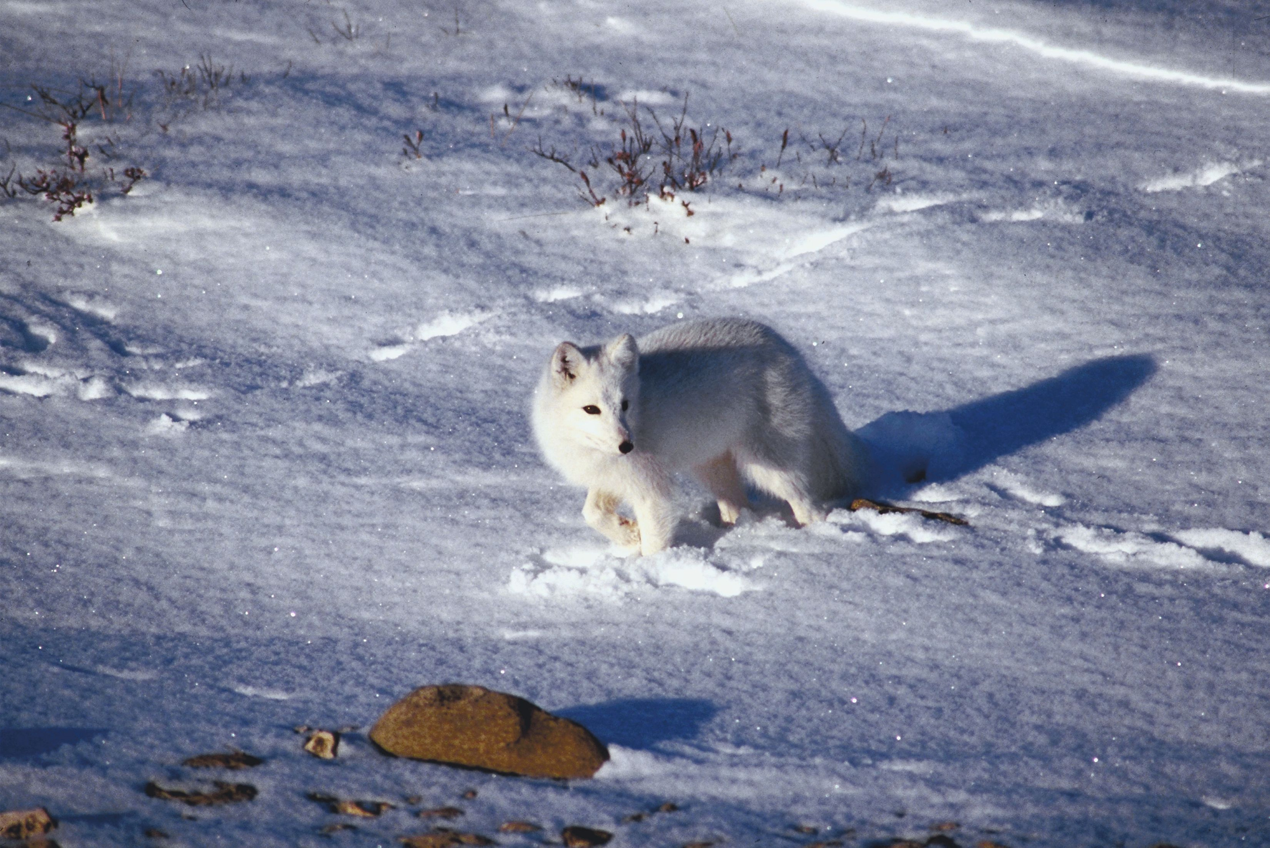
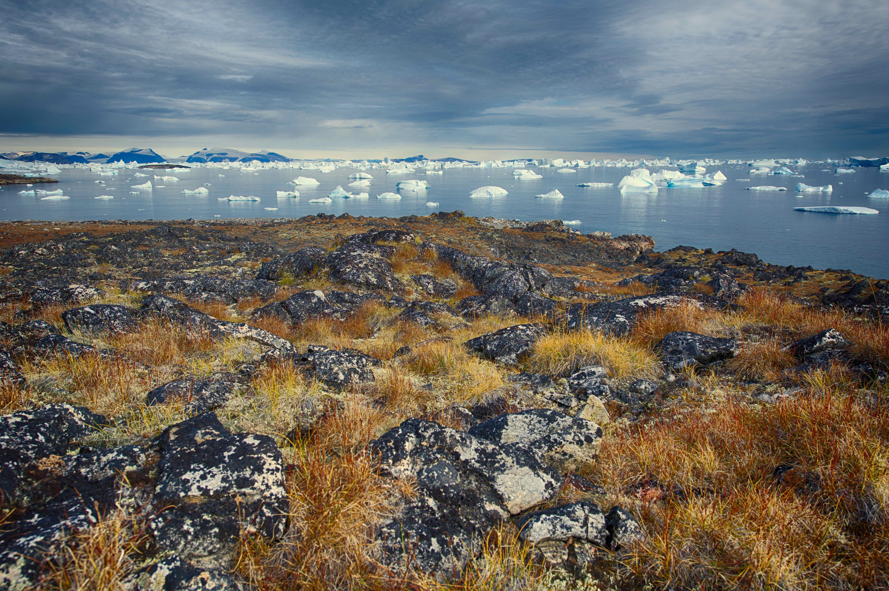
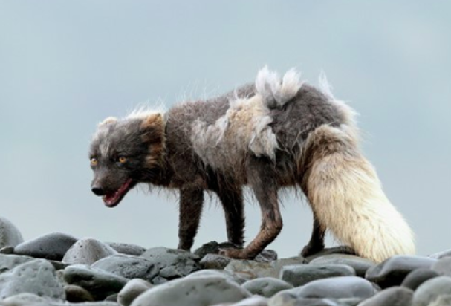
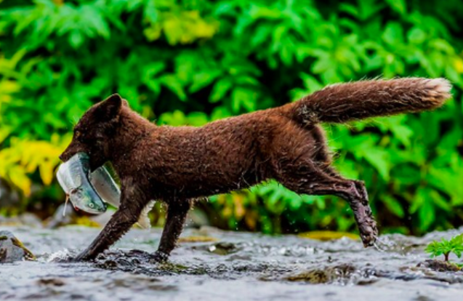
LITBRIGÐI REFSINS
Íslenskir refir eru ýmist mórauðir allt árið eða hvítir á veturna og mógráir á sumrin. Mórauði refurinn er algengastur við sjóinn en hvíti refurinn er algengari á hálendinu.

Slide 7
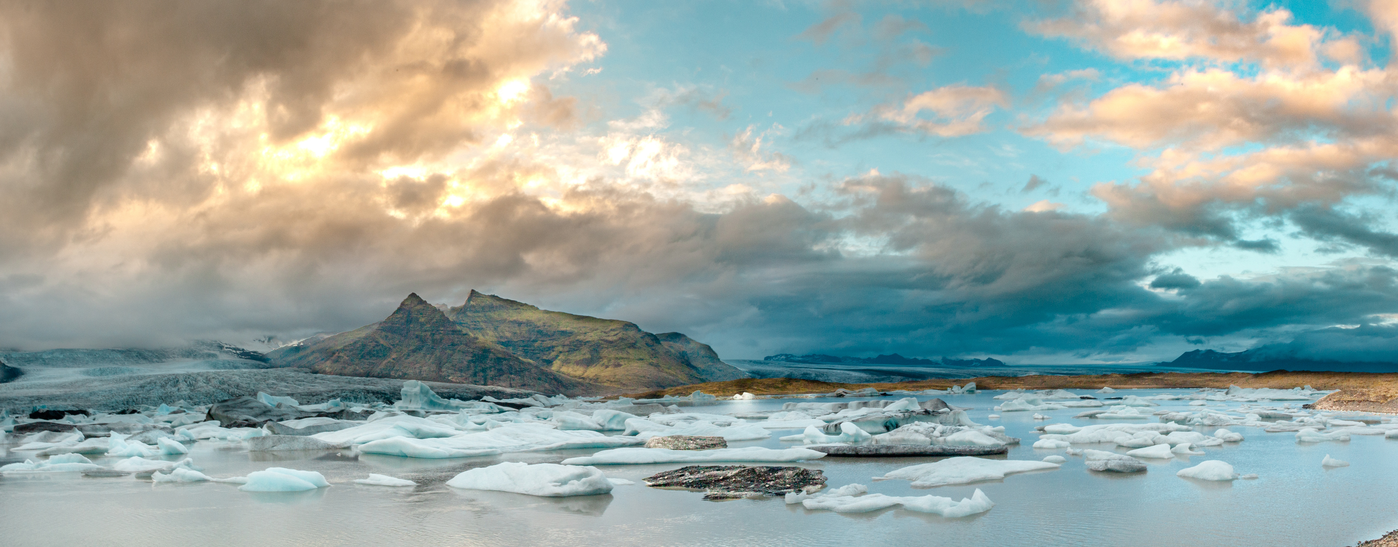
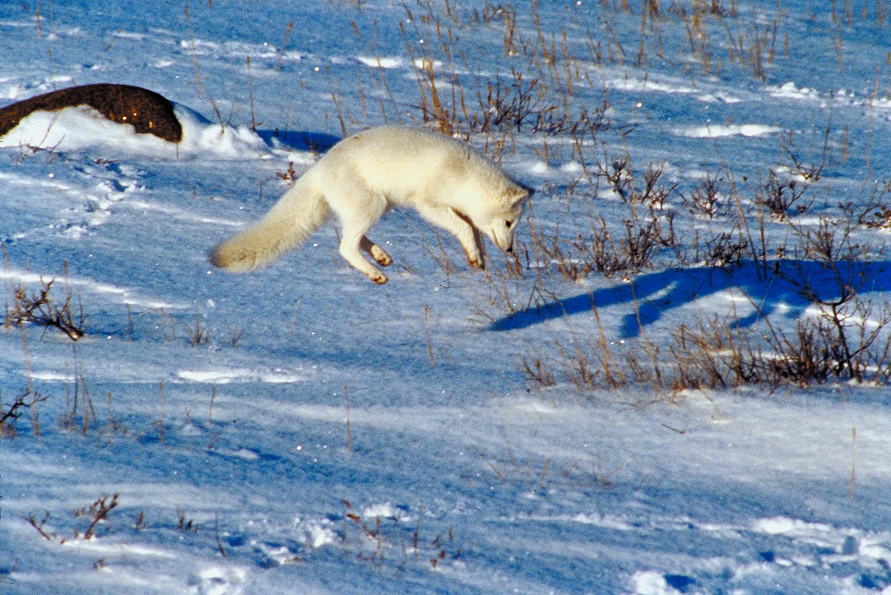
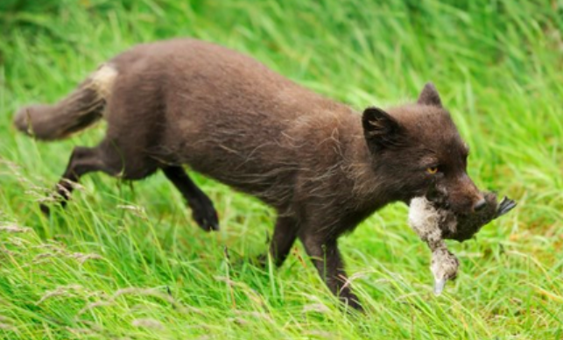
FÆÐA REFSINS
Refurinn stundar veiðar og þegar hann finnur meiri fæðu en hann þarf grefur hann matinn sem umfram er í jörðina. Hann getur síðan fundið hann aftur með því að þefa hann uppi. Sumt af þeirri fæðu sem hann grefur étur hann ekki fyrr en komið er fram á vetur.
Refurinn er sérhæfð smádýra- og fuglaæta en þó kemur fyrir að refur drepi lömb. Slíkur refur er kallaður dýrbítur. Nú á dögum eru dýrbítir sjaldgæfir.

Slide 8
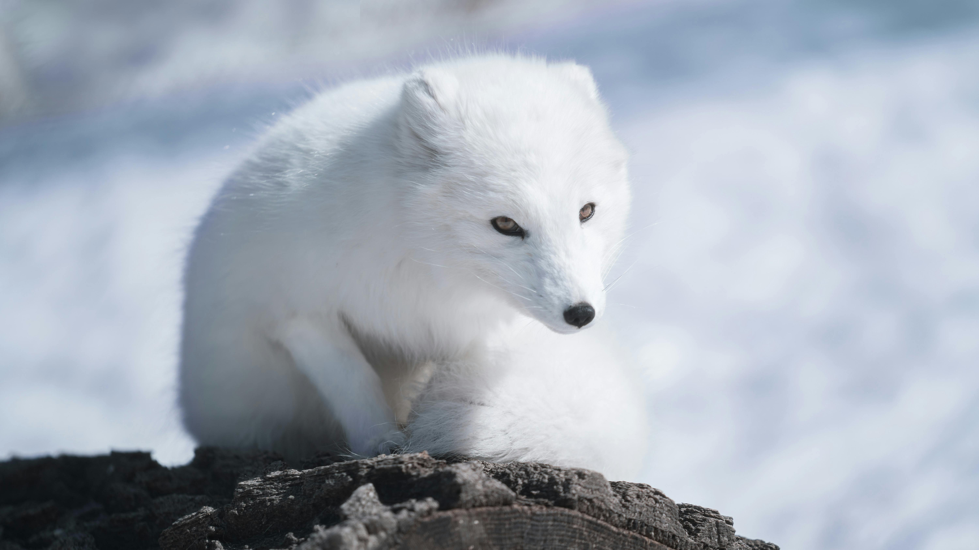
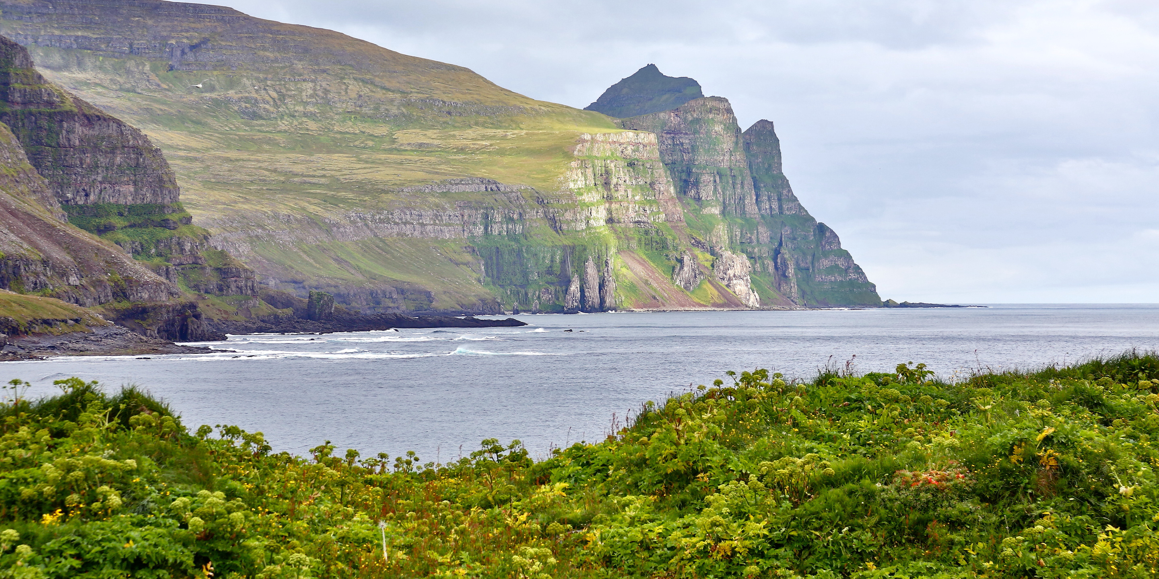
ÓÐALL REFSINS
Þegar refur ætlar að koma upp fjölskyldu þá helgar hann sér svæði og merkir svæðið sitt með þvaginu sínu. Þetta umráðasvæði er óðal hans og refurinn ver það fyrir öðrum refum.
Ef nágrannarefir sjást nærri óðali refsins þá stikar hann gaggandi meðfram svæðinu sínu með skottið beint upp í loftið og merkir þúfurnar með þvagi og lætur mikið á sér bera.

Slide 9
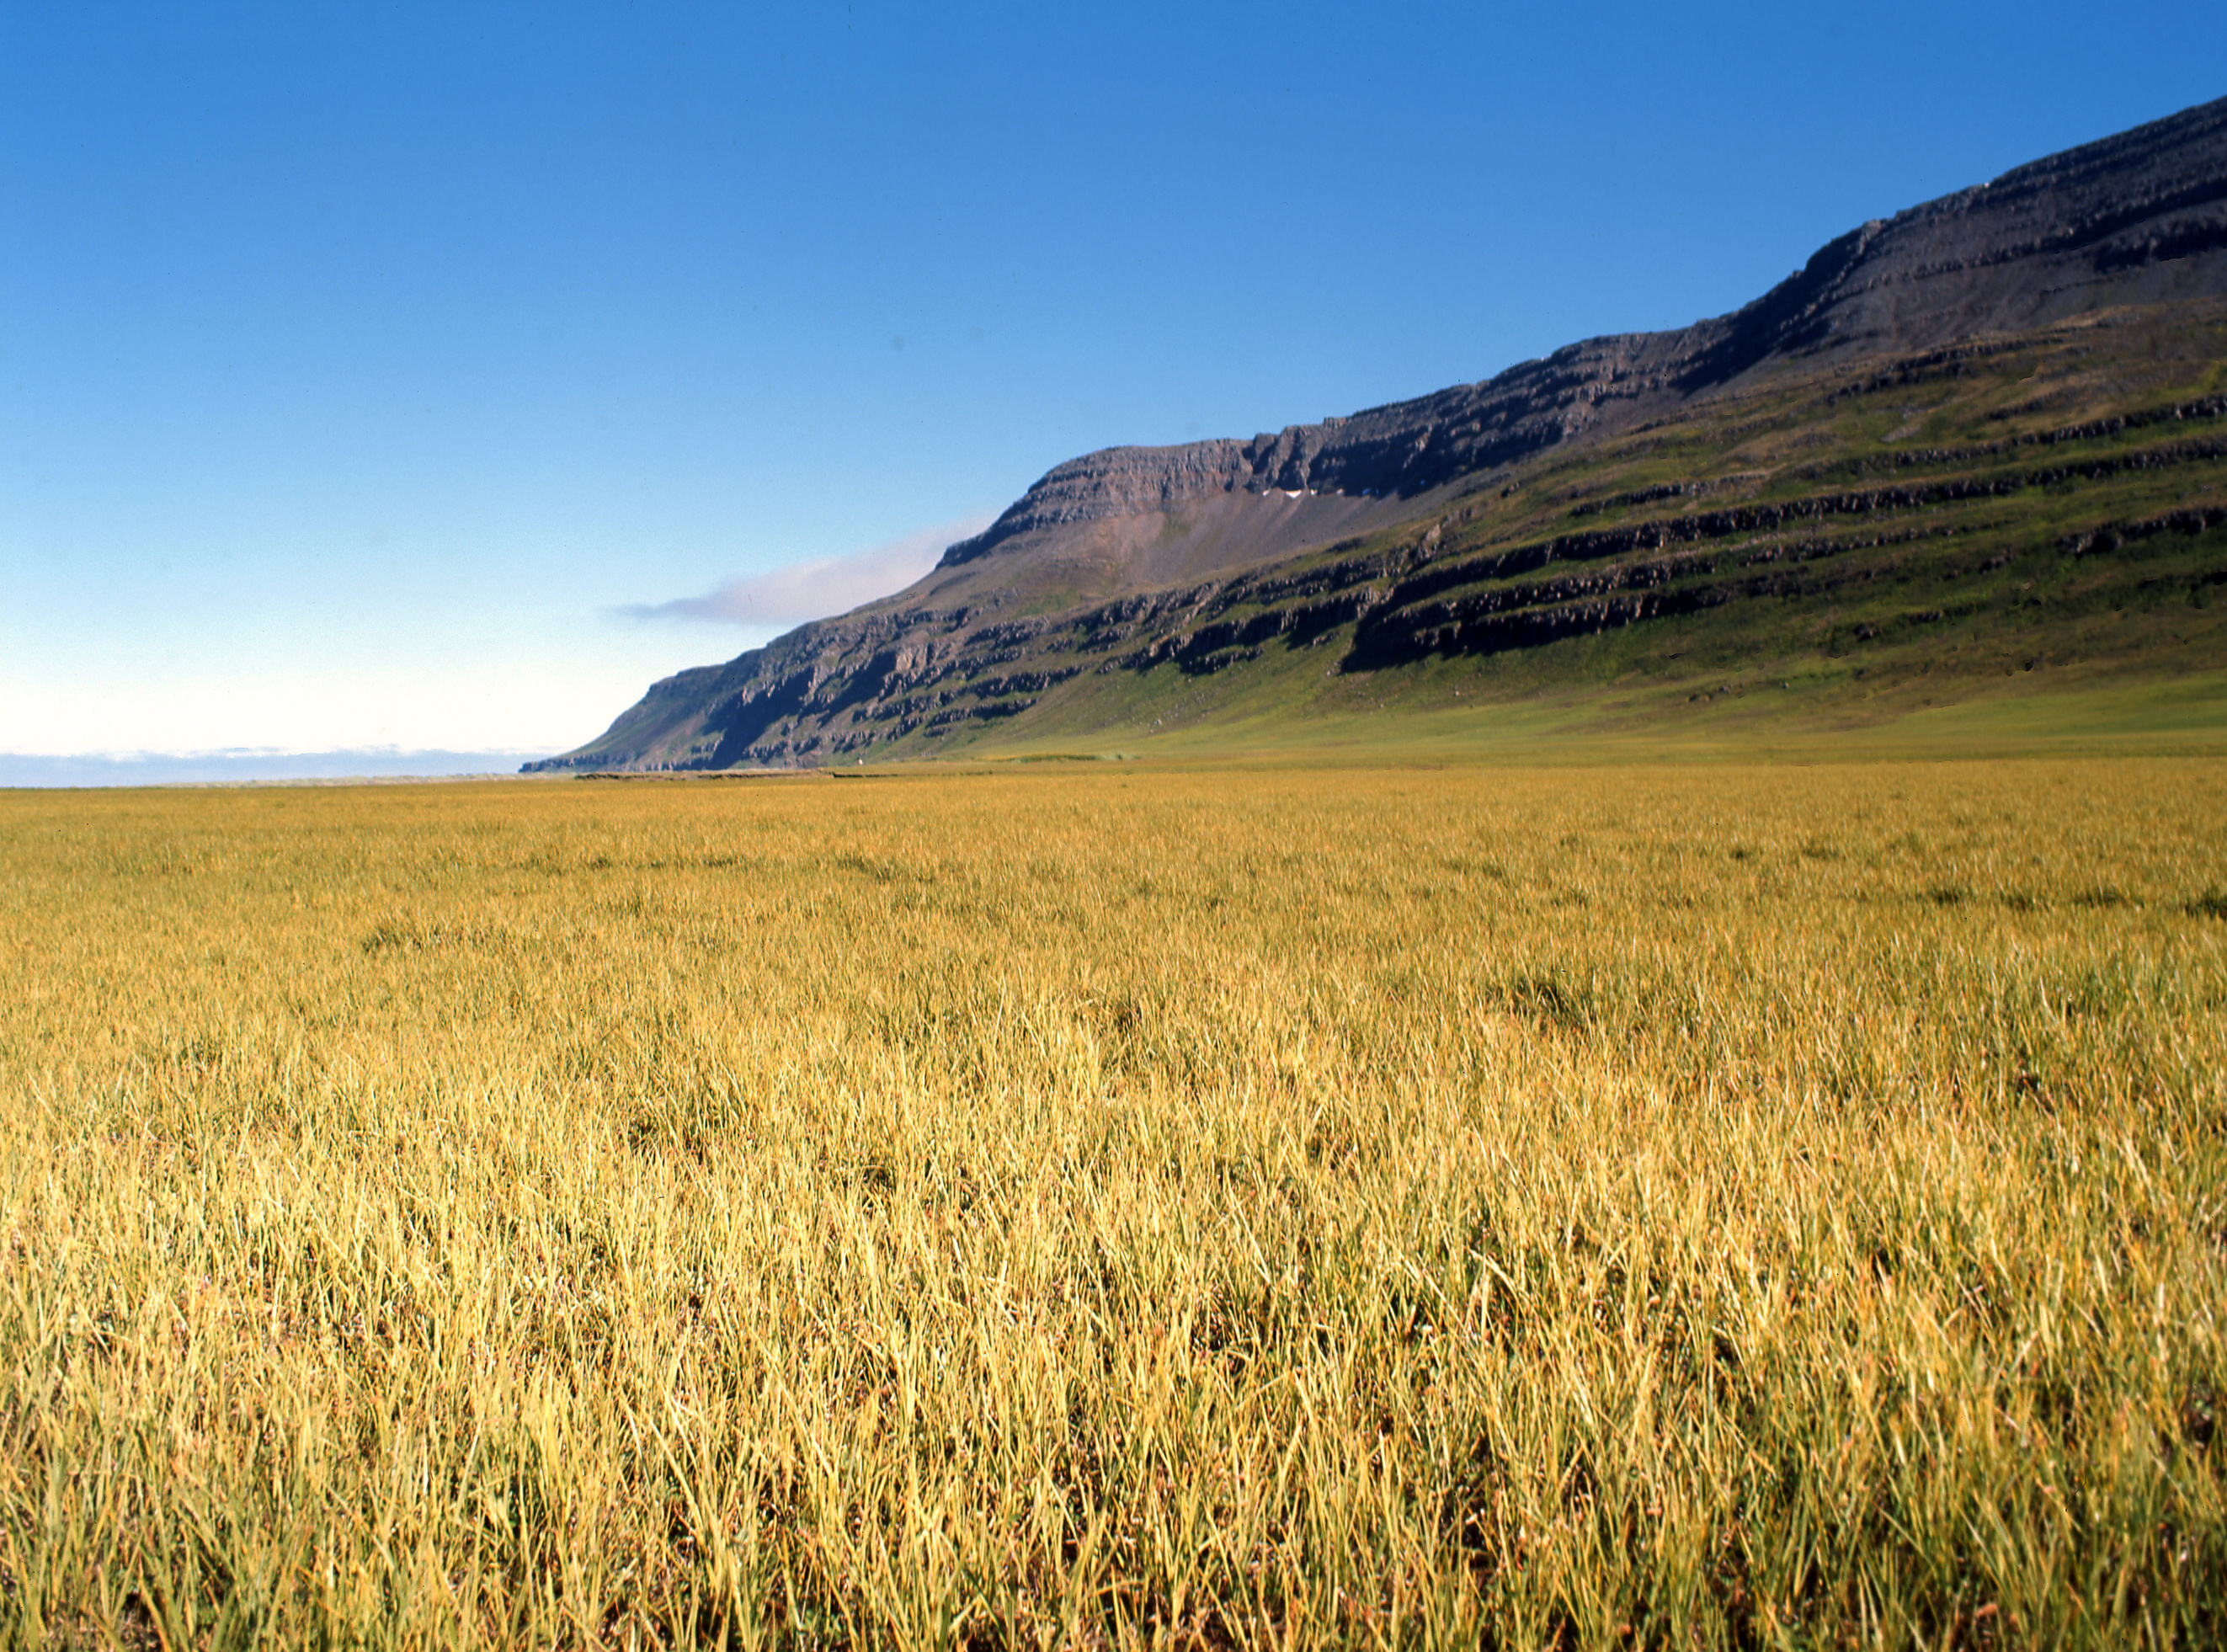
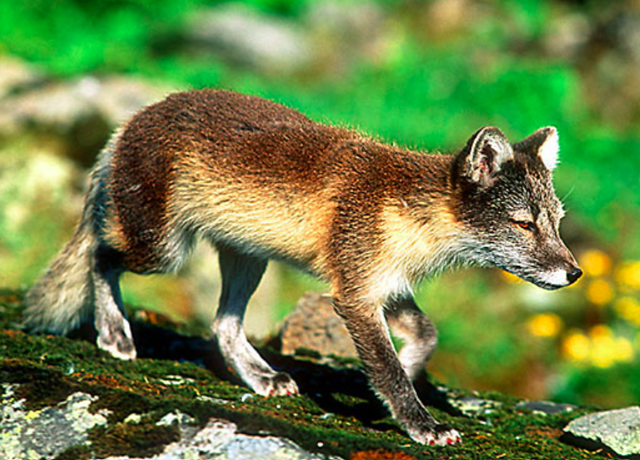
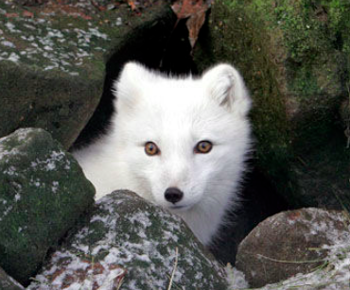
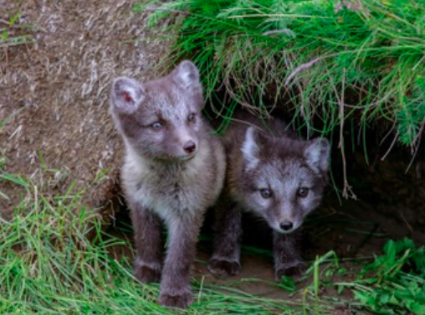
tófa
FJÖLSKYLDA REFSINS
refur
yrðlingar
Íslenski refurinn hefur mörg nöfn, má þar nefna melrakki, tófa, lágfóta og skolli.

Slide 10

INNSÝN Í LÍF ÍSLENSKA REFSINS
stoppa myndband á mínútu 5:00

Slide 11
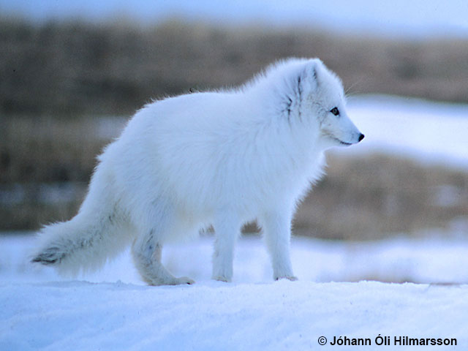





mórauðir, hvítir, mógráir, ljósbrúnir
refur, tófa og yrðlingur
kræklingur, mýs, fuglar, egg, ber á haustin, stundum lömb
oftast 5–6 yrðlingar í einu goti
loðinn feldur sem skiptir um lit, beittar klær og tennur, hleypur hratt, klókur, heyrir og sér vel

